Slide 1
Културно наследство на Италия
5 клас

Slide 2
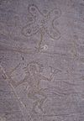
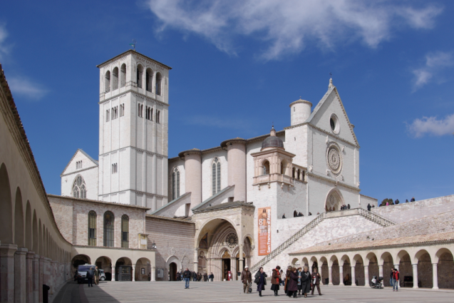
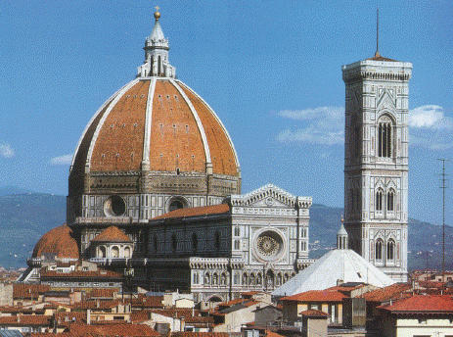
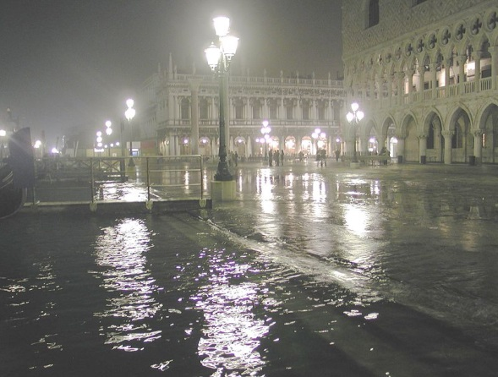
Скалните рисунки във Вал Камоника
Базилика Свети Франциск и други францискански паметници в Асизи
Вал Камоника е долина в нискоалпийския регион на Ломбардия, Италия. По-голямата част от Вал Камоника лежи в северната част на провинция Бреш
Исторически център на Флоренция
Венеция и нейната лагуна

Slide 3
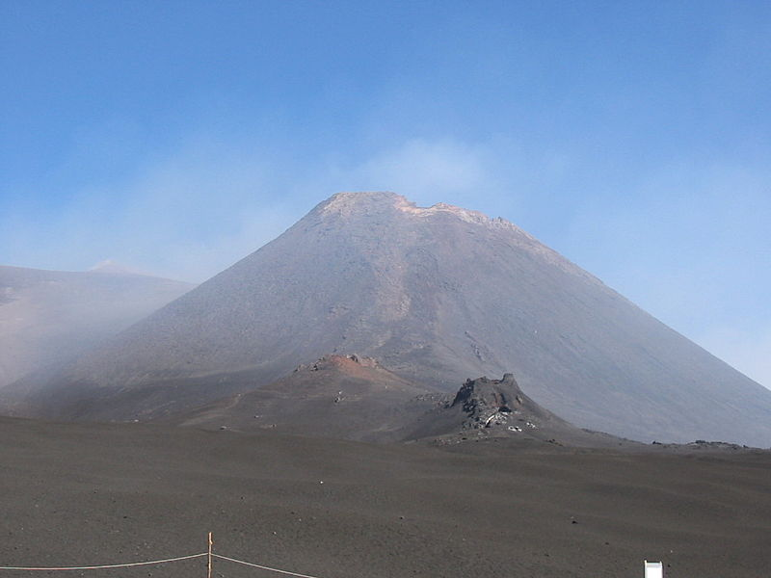
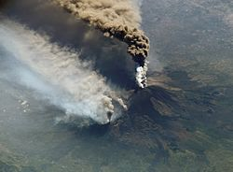
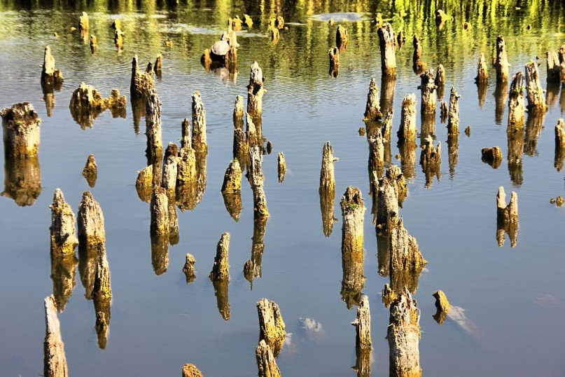
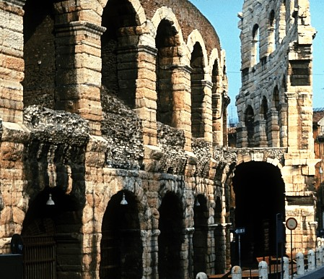
Етна е активен вулкан в североизточната част на остров Сицилия, (Италия).
Височината му е 3323 m^{[2]}. Изграден е от базалти. По склоновете му има над 200 кратера и лавови потоци. Възрастта му е около 300 хил. години
Праисторически наколни жилища в Алпите
Град Верона

Slide 4
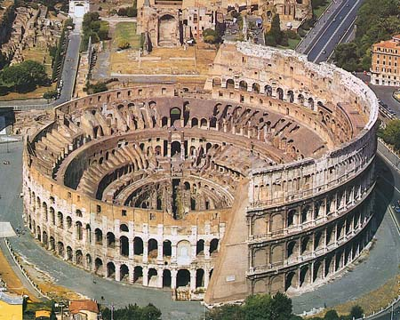
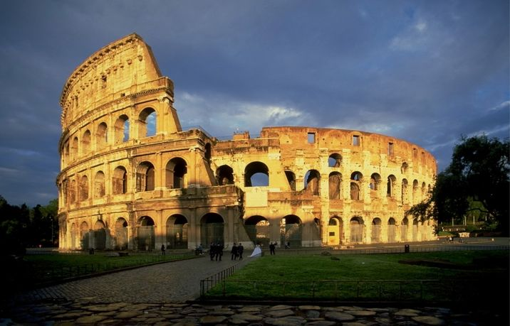
АРХИТЕКТУРА
Колизеумът в Рим – символ на величие и жестокост
Римският Колизеум е най-големия амфитеатър в античността. Император Веспасиан започва строителството през 72 г. сл. н. е., а неговият син Тит го открива през 80 г. с тържествени игри, които продължават хиляда над 100 дни (123 дни според EN.Wiki). В повечето случаи се приема, че сградата е изцяло завършена от Домициан, брата на Тит. Наричан е Амфитеатър на Флавиите или Амфитеатър на Цезарите, а името Колизеум му е било дадено към VIII век заради намиращия се до него Неронов колос.
20-вековният Колизеум е инженерно и архитектурно чудо и символ едновременно на римското величие и жестокост.
Колизеумът е съграден като подарък за римските граждани, тъй като единственият амфитеатър по това време – построеният през 29 г. пр. н. е., е бил вече тесен за населението на столицата.

Slide 5
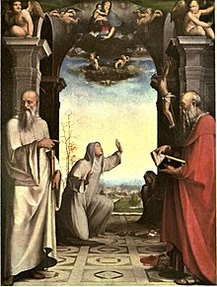
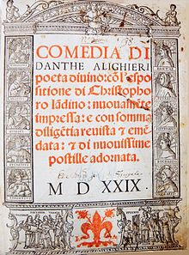
Литература
Литературни произведения на латински език, свързани с Апенините, са открити през 1924 г. в околностите на Рим от италиански изследователи. Летописите са написани според тях през 7 в. пр. Хр. Други запазени произведения на латински език са от писателите Лукрецио, Катуло и Орацио.

Slide 6
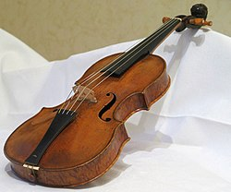
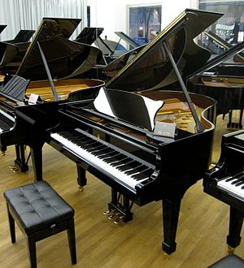
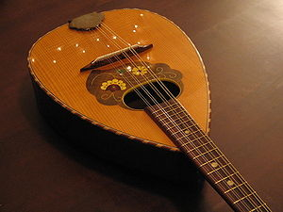
Музика
Италия е една от страните, които имат голям принос за развитието на музиката. В страната са поставени основите на класическата музика, операта, диското и други музикални стилове. Италианските композитори и изпълнители са световно признати и тяхното творчество оставя отпечатък в музикалната история. Миланската Ла Скала е една от символите на оперната музика. В други италиански градове също има известни архитектурни паметници на операта и на музиката като цяло. Италия дава на света много музикални инструменти като пианото, цигулката, мандолината и др. Страната е известна и с реномираните музикални фестивали.

Slide 7
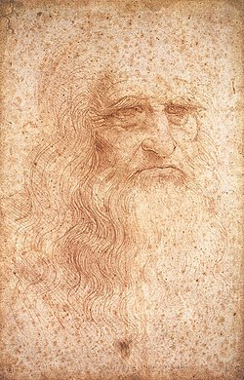
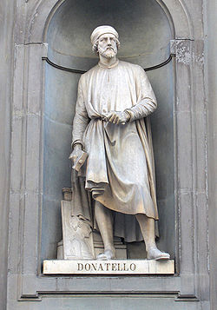
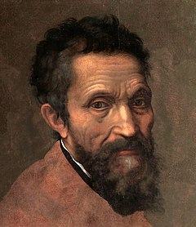
Изобразително изкуство
Запазени са образци от изобразително изкуство от времето на древните гърци. Други стенописи, скулптури и монументи датират от времето на етруските. Римляните са оставили наследство, което може да се види и днес. Множество произведения се съхраняват в Рим, Верона и Неапол. От времето на романтизма са запазени множество скулптури предимно в Южна Италия и в Сардиния и Сицилия.
Епохата на готиката също е оставила трайни следи в изкуството. Монументите „Ла Скала“ в Милано, базиликата на Свети Франческо в Асизи и катедралата в Сиена са архитектурни шедьоври от този период.

Slide 8
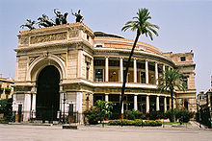
Театрално изкуство
На територията на днешна Италия има множество останки от древногръцки, римски и латински сцени и руини на театрални съоръжения. Част от тези театри са превърнати в паметници на културата. Богатата история на тези циливизации играе изключителна роля в развитието на италианското театрално изкуство. Древните театри са били разположени предимно в южна Италия в или край градовете Епохата на хуманизма е повратна точка в италианския театър. Благодарение на него се възстановяват множество ръкописи и биват показвани пред публика.

Slide 9
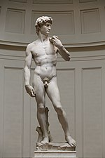
Средновековие и Ренесанс
редновековието в Италия се характеризира с децентрализираност и сравнително голямо влияние на католическата църква. Поелият властта след Ромул Августул Одоакър управлява до 493 г., титулувайки себе си крал на Италия. Управлението му приключва с нападението на остготите, предвождани от Теодорих Велики, което в крайна сметка довежда и до Третата готическа война (535 – 554). В нея византийският император Юстиниан I надделява над остготите, но войната опустошава Италия и впоследствие довежда до още по-голямото ѝ разпокъсване вследствие на нашествието на лангобардите.

Slide 10
Традиции
Италианските традиции са свързани със семейството, богата история и култура. Страсната седмица е напочин в Италия, Натале (специалната Коледна седмица). Надпревари като „Палио Ди Сиена“ и автомобилното състезание „Милле Миля“ (1000 мили), Каравалът и Филмовият фестивал във Венеция, карнавалът Виареджио, карнавалът ди Ивреа. Възстановки на редица исторически събития се извършват всяка година.

